Slide 1

Агентство «Ньютон»
Вариант 4
Рыбкин Михаил К3240
Клименко Дарья К3241
Полухин Тимофей К3240
Говорова Марина Михайловна
Команда 10

Slide 2
Цель работы
Проектирование функциональной модели АИС для процесса изготовления макетов на заказ на уровне анализа поведения системы с использованием DFD-диаграмм

Slide 3
Задачи
3
Построить DFD на основе данных, полученных в предыдущих пунктах
Построить DFD
2
Определить внешние сущности, процессы и хранилища данных
Выделить сущности
1
Изучить описание агентства “Ньютон” и бизнес-процесс её работы
Исследовать вопрос

Slide 4
Внешние сущности
1
Директор
Определяет цену за макет, оплачивает материалы
2
Макетчик
Рисует макет
3
Мастер
Изготавливает изделие и производит монтаж
4
Клиенты
Озвучивают пожелания и вносят оплату
5
Поставщики
Поставляют материалы

Slide 5
Процессы
1
Сбор требований
Участники: директор, клиент
2
Изготовление макета
Участники: директор, макетчик, клиент
3
Заказ материалов
Участники: директор, поставщики
4
Изготовление изделия
Участники: клиент, мастер
5
Монтаж изделия
Участники: мастер

Slide 6

Хранилища данных
Макеты
Материалы
Изделия
Содержит в себе данные, о макетах, на основе которых будет создаваться изделие
Элементы, необходимые для изготовления изделия мастером
Готовое изделие, подлежащее монтажу
Монтаж производит мастер

Slide 7
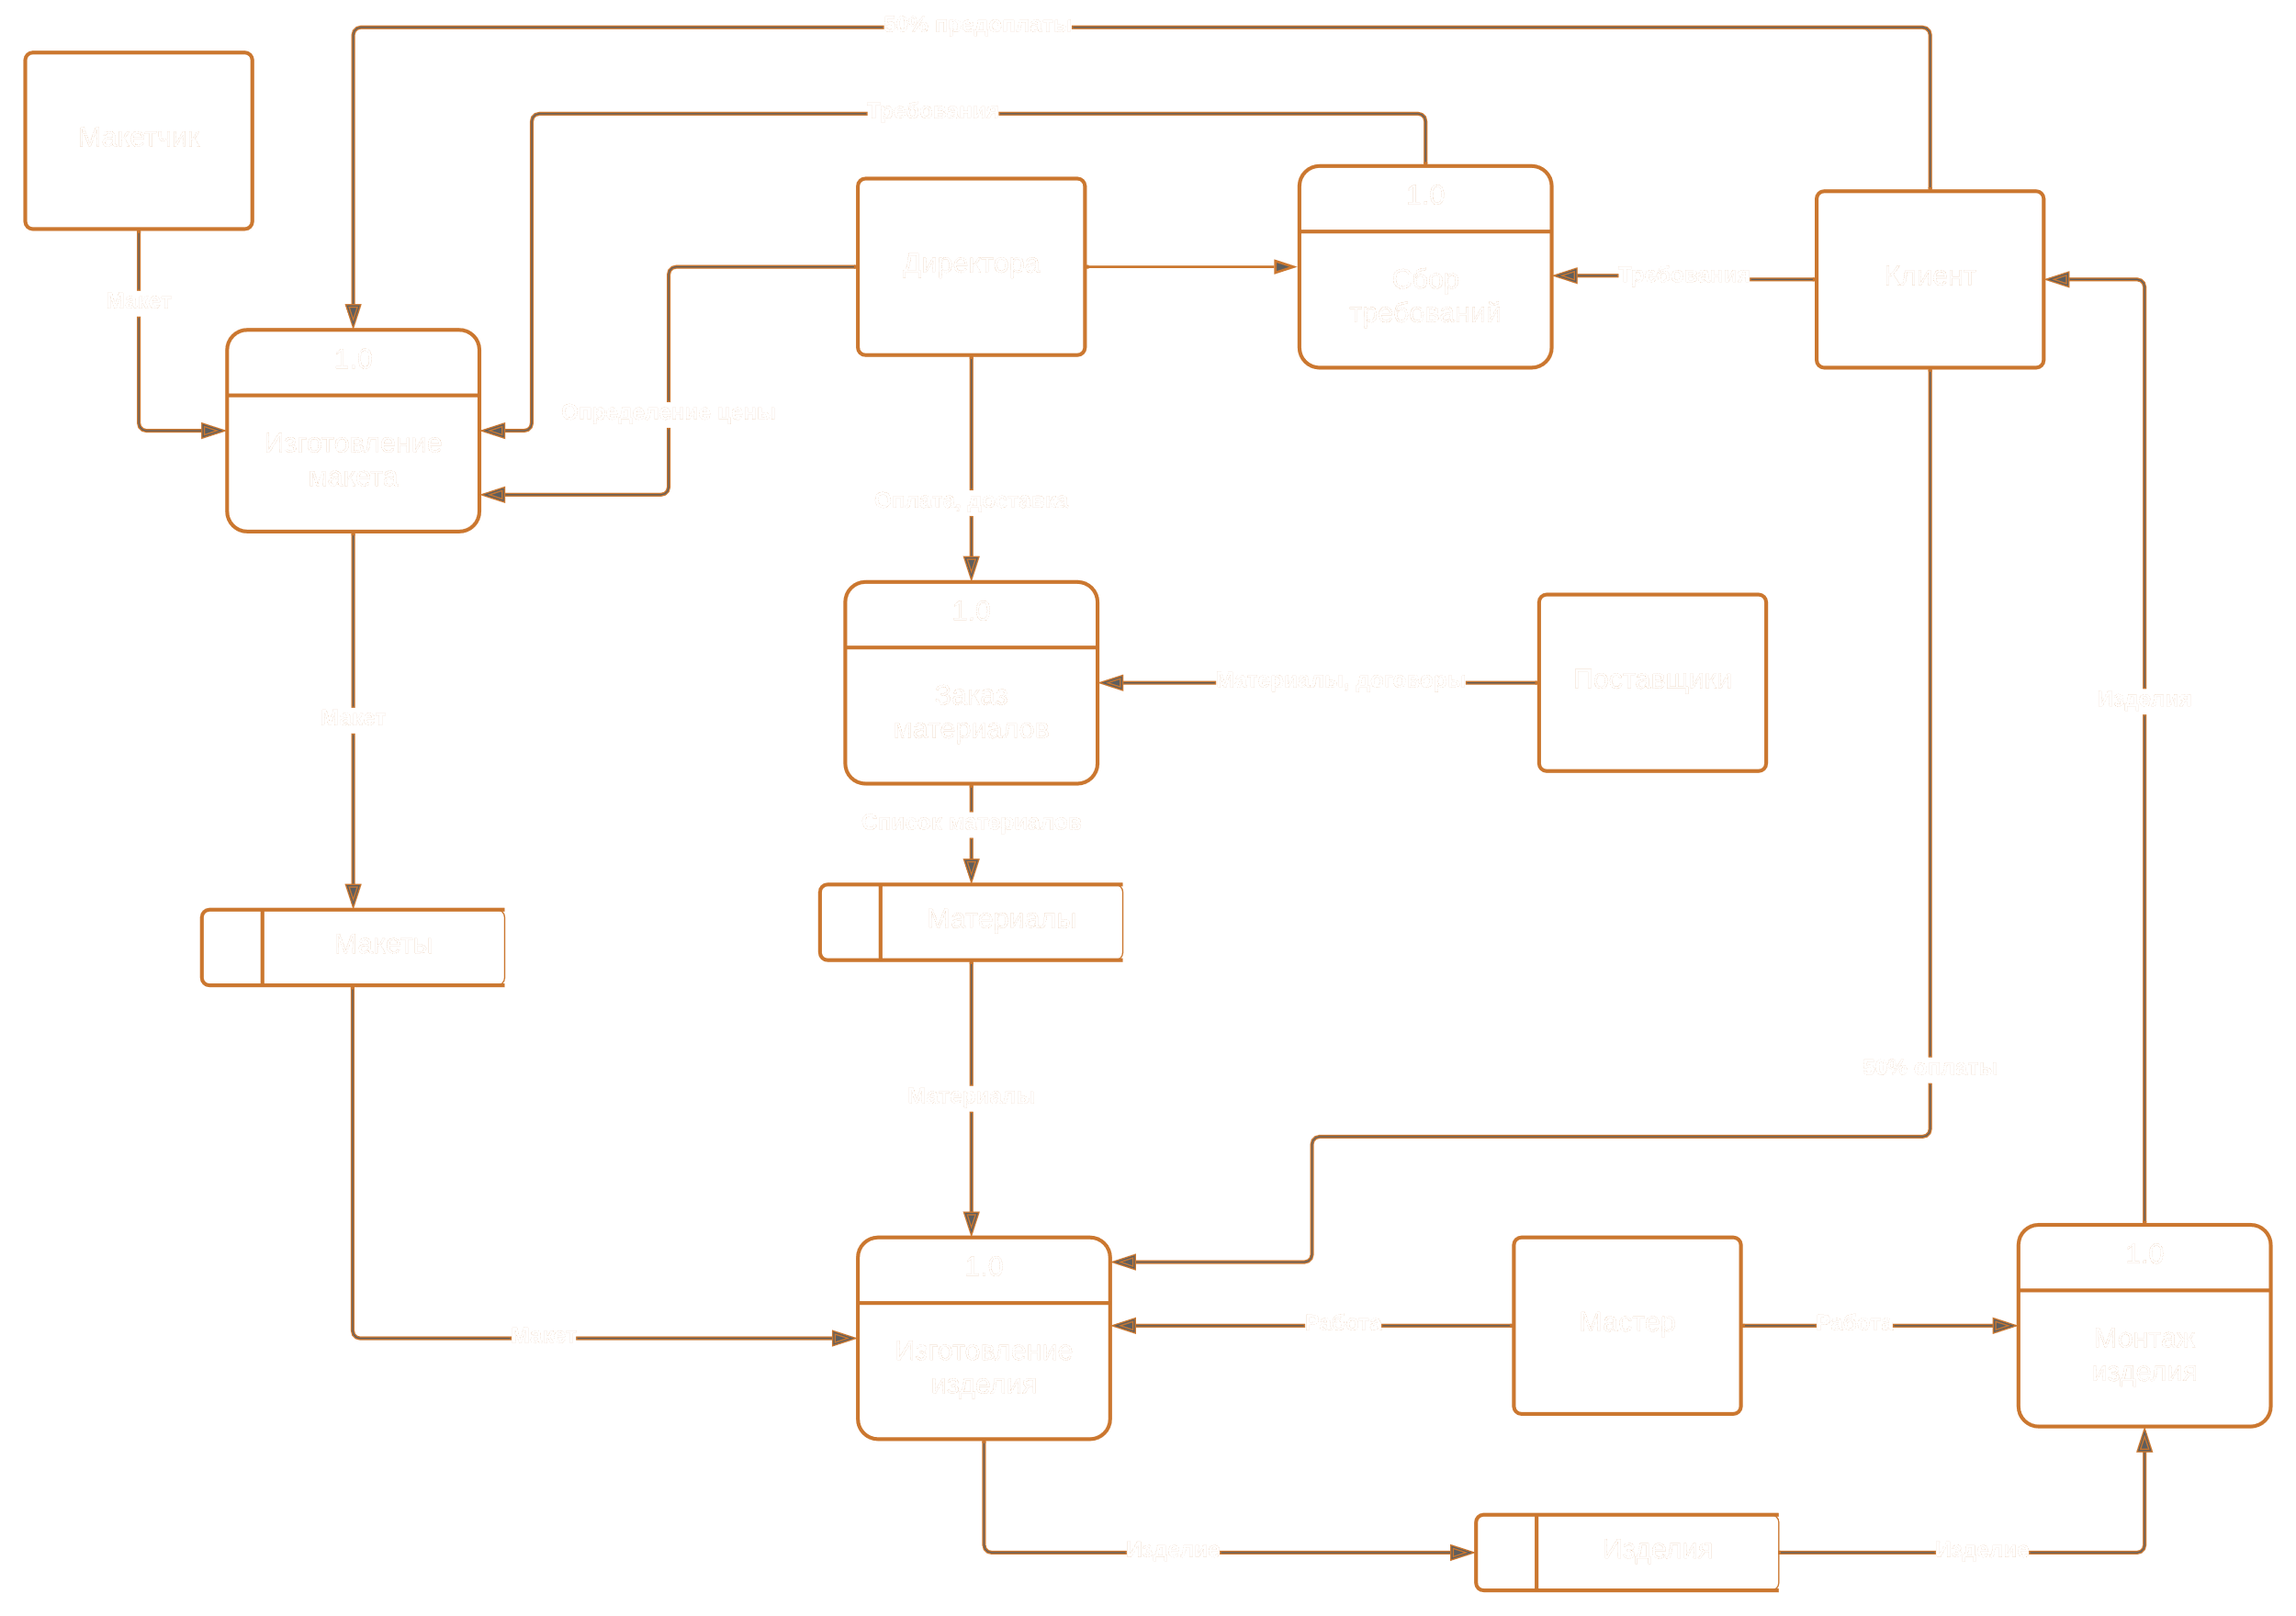
DFD
Диаграмма потоков данных

Slide 8
Список источников
https://www.lucidchart.com/pages/data-flow-diagram
https://lucid.app/
https://unsplash.com/

